Slide 1
LSTM (LONG – SORT TERM MEMORY) Bartu Utku SARP - 150401028 Hasan KAPAN - 150401045

Slide 2
İçerik
Tekrarlayan Yapay Sinir Ağları (Recurrent Neural Network)
LSTM (Long – Short Term Memory)
Kod Örnekleri

Slide 3
Tekrarlayan Yapay Sinir Ağları (Recurrent Neural Network) (RNN)
Tekrarlayan Sinir Ağlarını (RNN) ‘ü anlayabilmek için önce feedforward (ileri doğru çalışan) bir ağın çalışma prensibini incelememiz gerekmektedir. Bu çalışma prensibini kısaca, katmanlar üzerindeki nöronlara gelen bilgilere bir takım matematiksel işlemler uygulayarak çıktı üreten bir yapı diyebiliriz. Feedforward çalışan yapıda gelen bilgi sadece ileri doğru işlenir. Bu yapıda genel olarak, input verileri ağdan geçirilerek bir output değeri elde edilir. Elde edilen output değeri doğru değerler ile karşılaştırılarak hata elde edilir. Ağ üzerindeki ağırlık değerleri hataya bağlı olarak değiştirilir ve bu şekilde en doğru sonucu verebilen bir model oluşturulmuş olur.

Slide 4
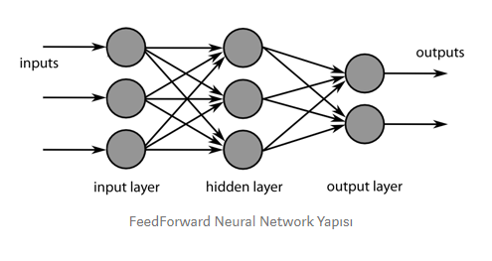
FeedForward Neural Network Yapısı

Slide 5
Feedforward bir ağın eğitiminde hatanın yeterince düşürülmesi gerekir. Böylece nöronlara giden ağırlıklar yenilenerek, girilen inputa uygun output verecek bir yapı oluşturulmuş olur.
Örneğin, bir fotoğraf üzerindeki nesneleri kategorize etmek için eğitilen feedforward bir ağ düşünelim. Verilen fotoğraf rastgele bir sıra ile de olsa hem eğitim hem de test için kullanılabilir. Bir önceki veya bir sonraki fotoğraf ile herhangi bir bağının olması gerekmez. Yani zamana veya sıraya bağlı bir kavram yoktur, ilgilendiği tek input o andaki mevcut örnektir.

Slide 6
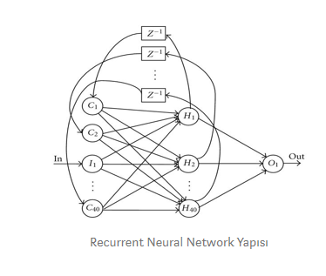
Tekrarlanan Sinir Ağı Yapısı

Slide 7
Peki LSTM Yapısına Neden İhtiyaç Duyuldu?
Vanishing / Exploding Gradient ( Gradient Yok Olması / Uçması)
Gradient tüm ağırlıkları ayarlamamızı sağlayan bir değerdir. Ancak birbirine bağlı uzun ağlarda hatanın etkisi oldukça düşerek gradient kaybolmaya başlayabilir. Bu da doğru sonucu bulmayı olanaksızlaştırır. Bütün katmanlar ve zamana bağlı adımlar birbirine çarpımla bağlı olduğundan, türevleri yok olma veya uçma yani aşırı yükselme tehlikesindedir. Bu sorunu çözmek için de birkaç çözüm bulunmaktadır. W için uygun başlangıç değerleri seçmek yok olma etkisini azaltacaktır. Bir diğer çözüm ise sigmoid ve tanh aktivasyon fonksiyonları yerine ReLU kullanmaktır. ReLU fonksiyonunun türevi 0 veya 1’dir. Bu sebepten böyle bir problem içerisine girmeyecektir. Bir diğer yöntem ise bu problemi çözmek için dizayn edilmiş olan LSTM metodudur.

Slide 8
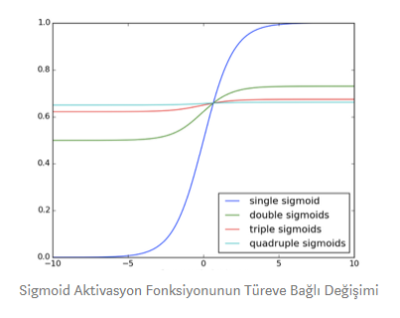
Sigmoid Aktivasyon Fonksiyonunun Türeve Bağlı Değişimi

Slide 9
Long Short Term Memory (LSTM)
Sepp Hochreiter ve Juergen Schmidhuber 1997 yılında vanishing gradient problemini çözmek için LSTM’i geliştirdiler. Daha sonra birçok kişinin katkısıyla düzenlenen ve popülerleşen LSTM şu anda geniş bir kullanım alanına sahiptir.
LSTM yapısında tekrar eden modülün farkı tek bir neural network katmanı yerine, özel bir şekilde bağlı 4 katman bulunmasıdır. Bu katmanlara kapı da denmektedir. Normal akışın dışında dışarıdan bilgi alan bir yapıdır. Bu bilgiler depolanabilir, hücreye yazılabilir, okunabilir.

Slide 10
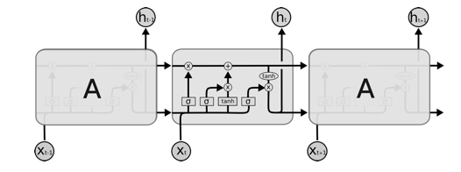
LSTM Network Yapısı

Slide 11
Hücre neyi depolayacağını, ne zaman okumasına, yazmasına veya silmesine izin vereceğini kapılar sayesinde karar verir. Bu kapılarda bir ağ yapısı ve aktivasyon fonksiyonu bulunmaktadır. Aynı nöronlarda olduğu gibi gelen bilgiyi ağırlığına göre geçirir veya durdurur. Bu ağırlıklar tekrarlayan ağın öğrenmesi sırasında hesaplanır. Bu yapı ile hücre, datayı alacak mı bırakacak mı silecek mi öğrenir.

Slide 12
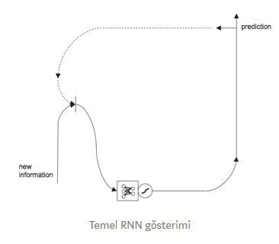
Yandaki diyagramda normal RNN çalışma sistemi gösterilmiştir. İkinci diyagramda ise birinciden farklı olarak hücreye bellek eklenmiştir. Bunu yaparak, uzun süre önceki verileri de kullanarak karar verilmektedir.

Slide 13
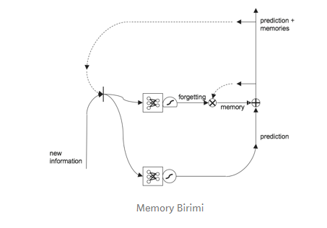
Yandaki diyagramda görülen + işareti element bazda toplama işlemini göstermektedir. x işareti ise element bazda çarpım işlemidir. Element bazda yapılan çarpma işlemi ile verinin hangisinin ne kadar kullanılıp kullanılmayacağı, bellekteki verilerin ağırlıklarla çarpılması ile hesaplanır. Daha sonra + işlemi ile bellekten gelen ile olasılıktan gelen toplanarak bir tahmin üretilir.

Slide 14
LSTM’in farklı ihtiyaçlara göre farklı modelleri bulunmaktadır. Bunlar yukarıda söylediğimiz kapıların girdilerini farklı yerlerden alması veya çıktılarını farklı yerlere göndermesi ile sağlanmıştır.

Slide 15
LSTM’in her adımdaki güncellenen karmaşıklığı O(KH + KCS +HI + CSI) = O(W) W = KH + KCS + CSI + 2CI + HI = O(W)
Hesaplanabilir Karmaşıklık

Slide 16
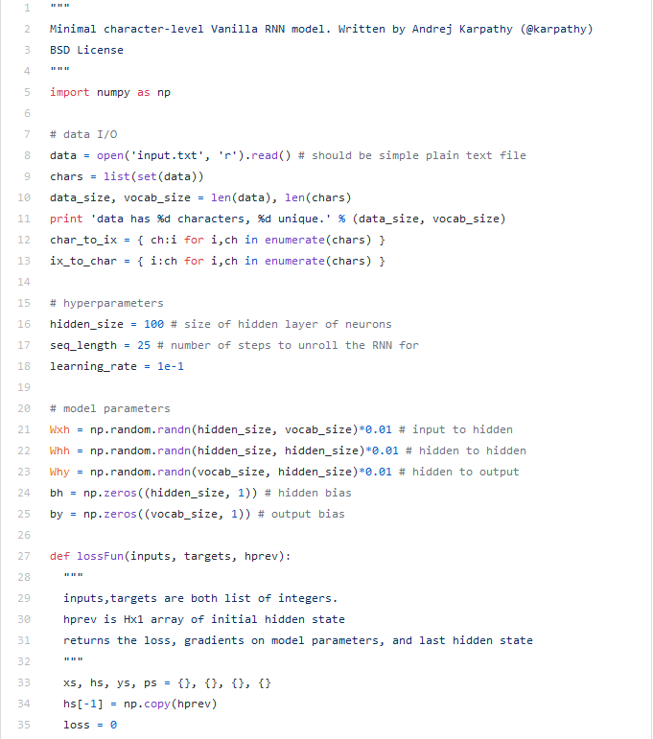
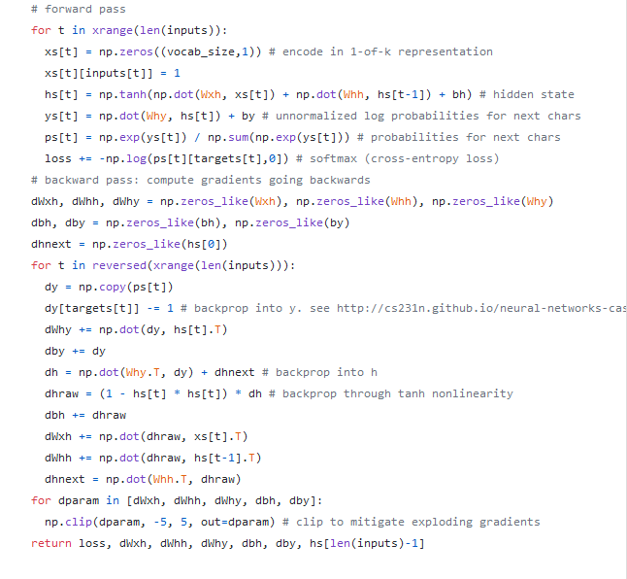
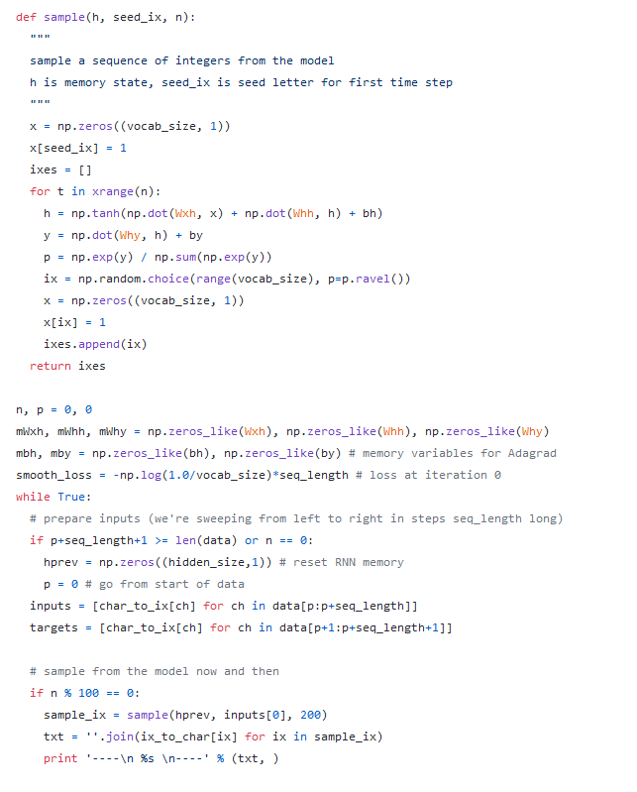
LSTM Kodlama Örnekleri

Slide 17
Kaynakça
http://colah.github.io/posts/2015-08-Understanding-LSTMs/
https://devhunteryz.wordpress.com/2018/07/14/uzun-kisa-sureli-bellek-long-short-term-memory/
https://medium.com/@hamzaerguder/recurrent-neural-network-nedir-bdd3d0839120
https://tr.wikipedia.org/wiki/Long_short-term_memory
https://ayearofai.com/rohan-lenny-3-recurrent-neural-networks-10300100899b
http://www.wildml.com/2015/10/recurrent-neural-networks-tutorial-part-3-backpropagation-through-time-and-vanishing-gradients/
http://derindelimavi.blogspot.com/2017/03/kerasa-giris-2-lstm.html
https://gist.githubusercontent.com/karpathy/d4dee566867f8291f086/raw/119a6930b670bced5800b6b03ec4b8cb6b8ff4ec/min-char-rnn.py

